Slide 1





























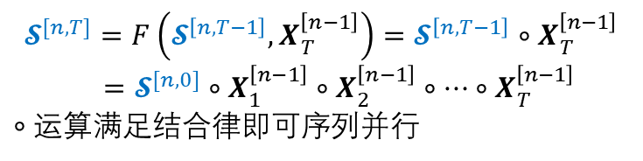











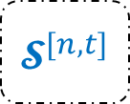
























$${token}^{\left[2\right]}$$
$${token}^{\left[T\right]}$$
$${token}^{\left[T+1\right]}$$
Output $v^{[t]}$
Softmax
$$v^{[1]}$$
$$v^{[T−1]}$$
$$v^{[T]}$$
Output embedding
$$X_{1}^{[N]}$$
$$X_{T−1}^{[N]}$$
$$X_{T}^{[N]}$$
$$𝓢^{[N,1]}$$
$$⋯$$
$$𝓢^{[N,T−1]}$$
$$𝓢^{[N,T]}$$
$$X_{1}^{\left[N−1\right]}$$
$$⋯$$
$$X_{T−1}^{\left[N−1\right]}$$
$$X_{T}^{\left[N−1\right]}$$
Update rule
$$⋮$$
$$⋮$$
$$⋮$$
$$𝓢^{[n,T]}=F\left(𝓢^{\left[n,T−1\right]},X_{T}^{\left[n−1\right]}\right)=𝓢^{\left[n,T−1\right]}∘X_{T}^{\left[n−1\right]} \\ =𝓢^{[n,0]}∘X_{1}^{\left[n−1\right]}∘X_{2}^{\left[n−1\right]}∘⋯∘X_{T}^{\left[n−1\right]}$$
$∘$ 运算满足结合律即可序列并行
$${Decoder}^{\left[N\right]}$$
$$X_{1}^{\left[n\right]}$$
$$X_{T−1}^{\left[n\right]}$$
$$X_{T}^{\left[n\right]}$$
$$⋮$$
$$X_{T}^{\left[n\right]}=O(𝓢^{\left[n,T\right]},X_{T}^{\left[n−1\right]})$$
Hidden State
$$n$$
$$𝓢^{[n,1]}$$
$$⋯$$
$$𝓢^{[n,T−1]}$$
$$𝓢^{[n,T]}$$
$$⋯$$
$$𝓢^{[n,t]}$$
Full Att.
$$⋮$$
$$X_{1}^{\left[n−1\right]}$$
$$⋯$$
$$X_{T−1}^{\left[n−1\right]}$$
$$X_{T}^{\left[n−1\right]}$$
$$𝓢^{[n,T]}=𝓢^{[n,T−1]}.append\left(X_{T}^{\left[n−1\right]}\right)$$
$${Decoder}^{\left[1\right]}$$
Linear Att./SSM/…
$$⋮$$
$$⋮$$
$$⋮$$
$$𝓢^{[n,T]}=𝓢^{[n,T−1]}⊙M\left(X_{T}^{\left[n−1\right]}\right)+VK(X_{T}^{\left[n−1\right]})$$
$$X_{1}^{\left[1\right]}$$
$$X_{T−1}^{\left[1\right]}$$
$$X_{T}^{\left[1\right]}$$
$$𝓢^{[1,1]}$$
$$⋯$$
$$𝓢^{[1,T−1]}$$
$$𝓢^{[1,T]}$$
$$X_{1}^{\left[0\right]}$$
$$⋯$$
$$X_{T−1}^{\left[0\right]}$$
$$X_{T}^{\left[0\right]}$$
Position encoding
Input $u^{[t]}$
$$u^{[1]}$$
$$u^{[T−1]}$$
$$u^{[T]}$$
Input embedding
$${token}^{\left[1\right]}$$
$${toke}^{\left[2\right]}n$$
$${token}^{\left[T−1\right]}$$
$${token}^{\left[T\right]}$$
$$token^{\left[T+1\right]}$$
$$t$$

